Slide 1
计算机网络：概述

Slide 2
课程安排
序号 | 教学内容 | 学时 | 备注
1 | 第一章 概述 | 4
2 | 第二章 物理层 | 8
3 | 第三章 数据链路层 | 8
4 | 第四章 网络层 | 16
5 | 第五章 运输层 | 12
6 | 第六章 应用层 | 8
7 | 第七章 网络安全 | 4
8 | 第八章 因特网上的音频/视频服务 | 4
9 | 第九章 无线网络 | 2
10 | 第十章 下一代因特网 | 6
合计 |  | 72

Slide 3
课程考核
课程性质：专业必修课
考核通过，得到3学分。
期末考试采用笔试方式，笔试为闭卷。
课程成绩组成：
  平时成绩：30分（作业+课堂表现+出勤）
  期末考试成绩：70分

Slide 4
指引
1.1 计算机网络在信息时代的作用
1.2 因特网概述
1.3 因特网的组成
1.4 计算机网络在我国的发展
1.5 计算机网络的类别
1.6 计算机网络的性能
1.7 计算机网络的体系结构

Slide 5
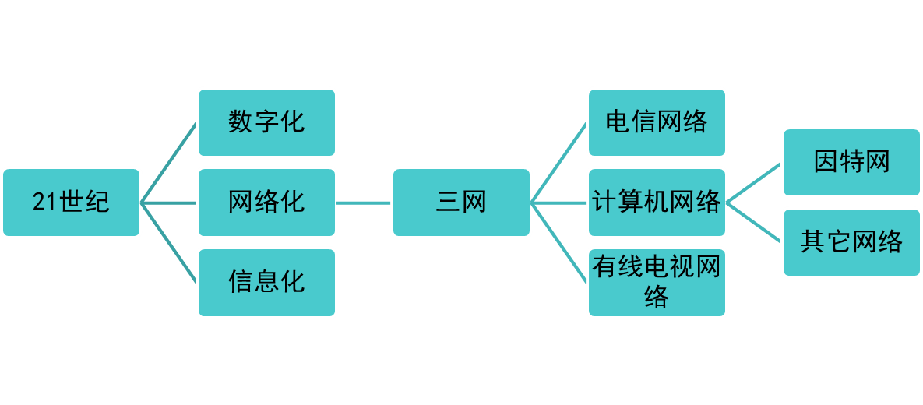
1.1 计算机网络在信息时代的作用
没有计算机网络，人们的生产生活会是什么样子？

Slide 6
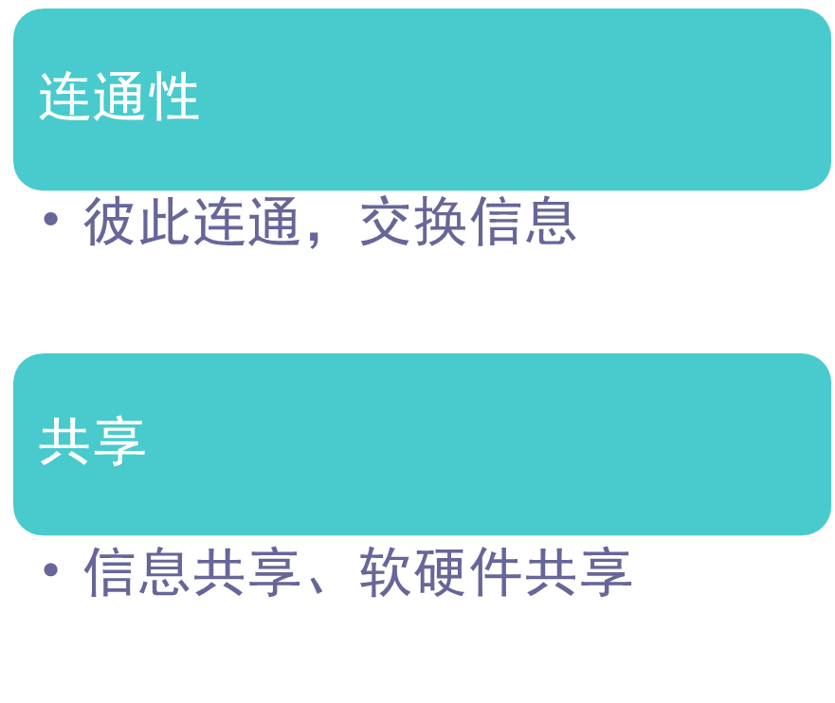
计算机网络的重要功能

Slide 7
指引
1.1 计算机网络在信息时代中的作用
1.2 因特网概述
1.3 因特网的组成
1.4 计算机网络在我国的发展
1.5 计算机网络的类别
1.6 计算机网络的性能
1.7 计算机网络的体系结构

Slide 8



1.2 因特网概述
网络、互联网、因特网
网络 (Network)
互联网
(Network of Networks)
结点
链路
结点
结点
结点
(a)
(b)

Slide 9

1.2 因特网概述
网络、互联网、因特网
因特网(Internet)
网络：
许多计算机连接在一起；
互联网：
许多网络连接在一起；
因特网：
全球最大的一个互联网。
主机
host
TCP/IP Suite
(C)

Slide 10
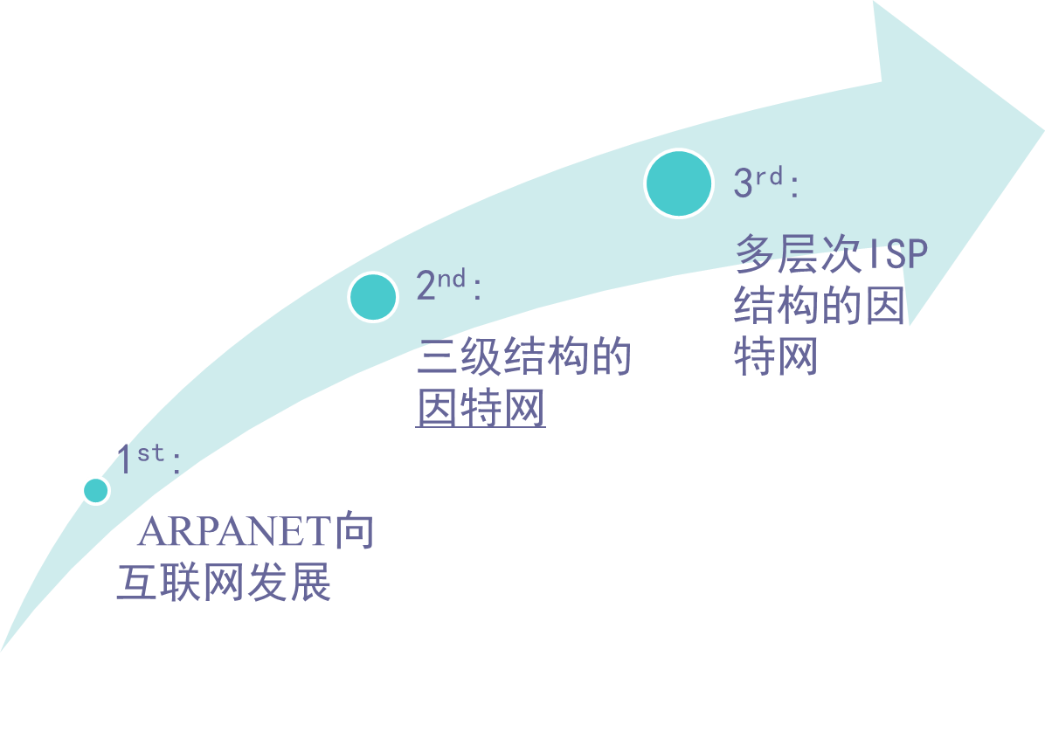
1.2 因特网概述
因特网发展的三个阶段

Slide 11
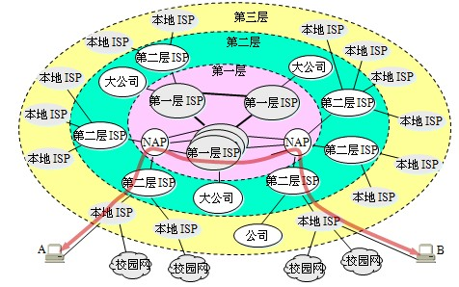
1.2 因特网概述
多层次ISP结构的互联网

Slide 12

1.2 因特网概述
万维网 World Wide Web
Tim Berners Lee
http://www.w3.org/People/Berners-Lee/
Q: What’s the relationship between ‘WWW’ and ‘Internet’?

Slide 13
因特网的标准化工作
1.2 因特网概述
因特网协会 ISOC
因特网体系结构
研究委员会 IAB
因特网研究部 IRTF
因特网工程部 IETF
因特网研究指导小组
IRSG
因特网工程指导小组
IESG
领域
…
领域
RG
…
RG
…
…
WG
WG
WG
WG
http://www.isoc.org http://www.IAB.org

Slide 14
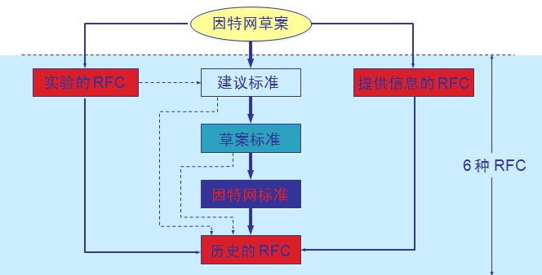
因特网的标准化工作
1.2 因特网概述
RFC: Request For Comments
(上图)各种RFC之间的关系
http://www.isoc.org http://www.IAB.org

Slide 15
指引
1.1 计算机网络在信息时代中的作用
1.2 因特网概述
1.3 因特网的组成
1.4 计算机网络在我国的发展
1.5 计算机网络的类别
1.6 计算机网络的性能
1.7 计算机网络的体系结构

Slide 16
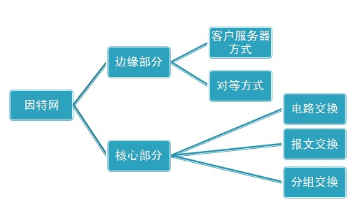
1.3 因特网的组成
本节知识结构图

Slide 17
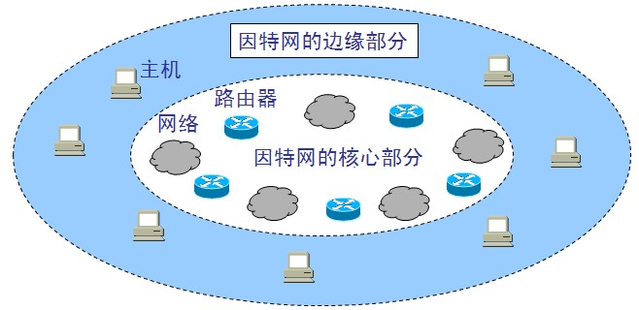
1.3 因特网的组成
因特网＝边缘部分＋核心部分
＝资源子网＋通信子网

Slide 18
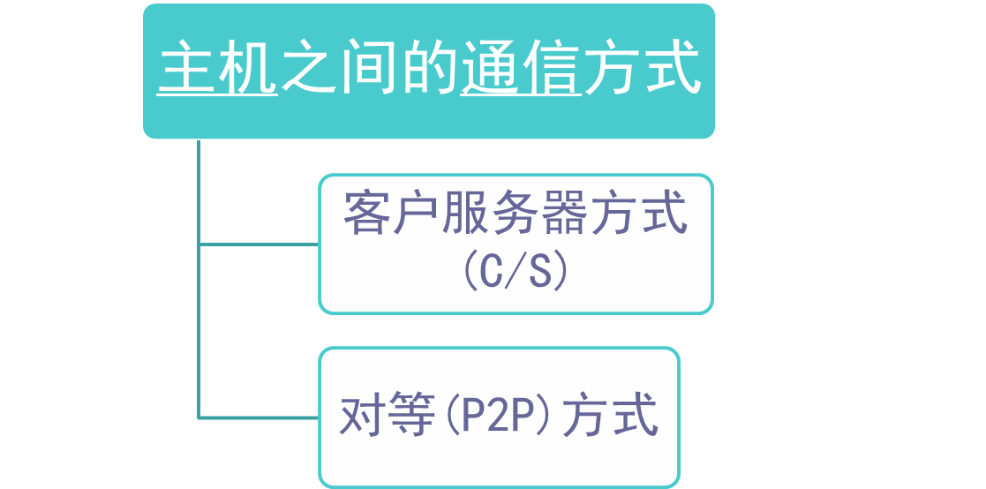
因特网的边缘部分
1.3 因特网的组成
端系统之间的通信方式

Slide 19
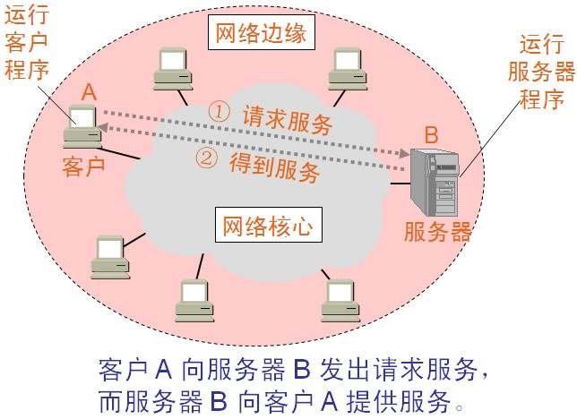
1.3 因特网的组成
客户服务器方式(C/S)

Slide 20
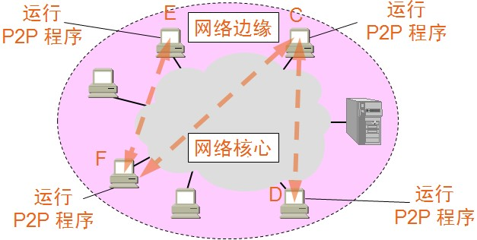

1.3 因特网的组成
对等连接方式(P2P)

Slide 21
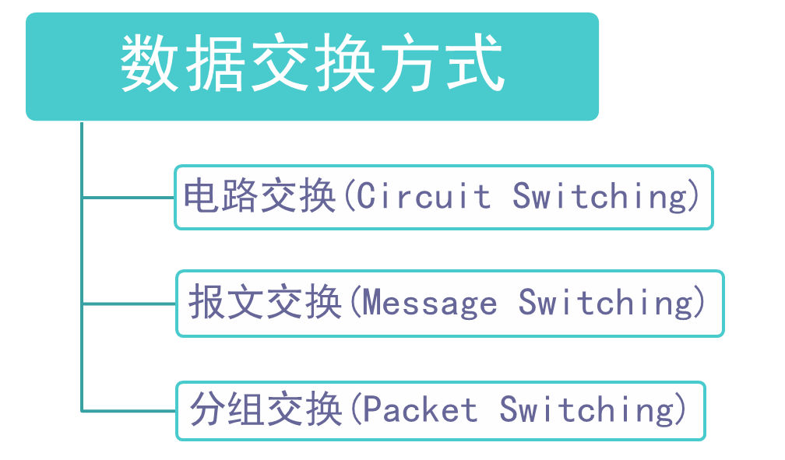
因特网的核心部分
1.3 因特网的组成
端系统之间的通信方式

Slide 22
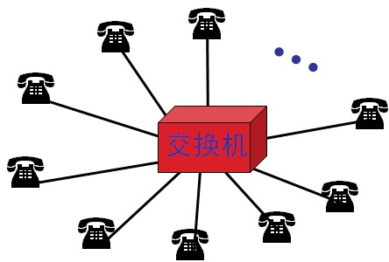
1.3 因特网的组成
--电路交换方式(Circuit Switching)

Slide 23
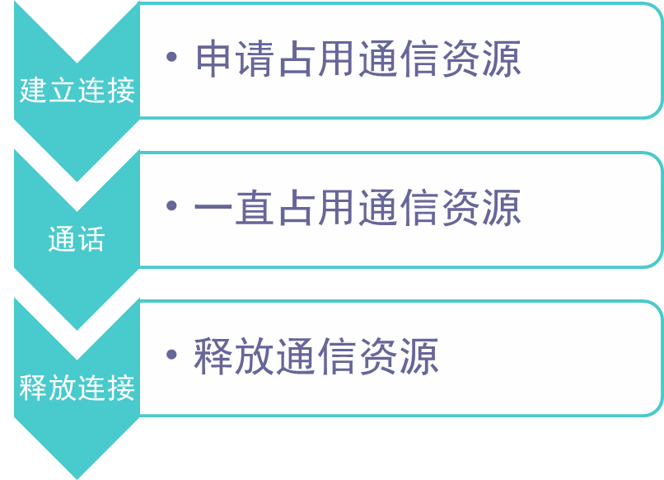
1.3 因特网的组成
--电路交换面向连接

Slide 24
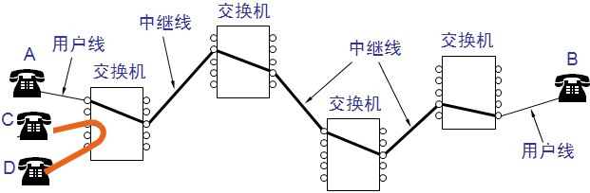
1.3 因特网的组成
--电路交换面向连接
Q: What if we use Circuit Switching to transmit Computer data?

Slide 25
1.3 因特网的组成
电路交换适合于数据量很大的实时性传输：
核心路由器之间可以使用电路交换。

Slide 26
1.3 因特网的组成
--分组交换方式(Packet Switching)
发送端
1101000110101010110101011100010011010010
报文
数 据
数 据
数 据
分组 1
首部
分组 2
首部
分组 3
首部

Slide 27
1.3 因特网的组成
--分组交换方式
发送端
1101000110101010110101011100010011010010
分组 1
首部
数 据
分组 2
首部
数 据
分组 3
首部
数 据

Slide 28
1.3 因特网的组成
--分组交换方式
分组 1
接收端
首部
数 据
分组 2
首部
数 据
分组 3
首部
数 据
1101000110101010110101011100010011010010

Slide 29
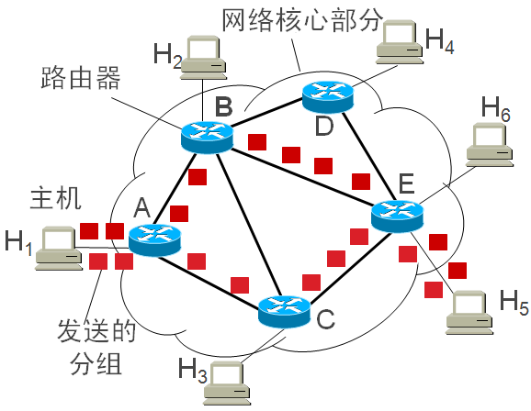
1.3 因特网的组成
--分组的转发
H₁ 向 H₅ 发送分组

Slide 30
1.3 因特网的组成
--分组的转发
H₄
H₂
注意分组路径的变化！
D
路由器
B
H₆
主机
H₁
E
A
H₂ 向 H₆ 发送分组
H₅
C
H₁ 向 H₅ 发送分组
互联网
H₃

Slide 31
1.3 因特网的组成
--路由器的存储转发功能
H₄
H₂
在路由器 A 暂存
查找转发表
找到转发的端口
在路由器 C 暂存
查找转发表
找到转发的端口
在路由器 E 暂存
查找转发表
找到转发的端口
最后到达目的主机 H₅
D
路由器
B
H₆
主机
H₁
E
A
H₁ 向 H₅ 发送分组
H₅
C
H₃
互联网

Slide 32
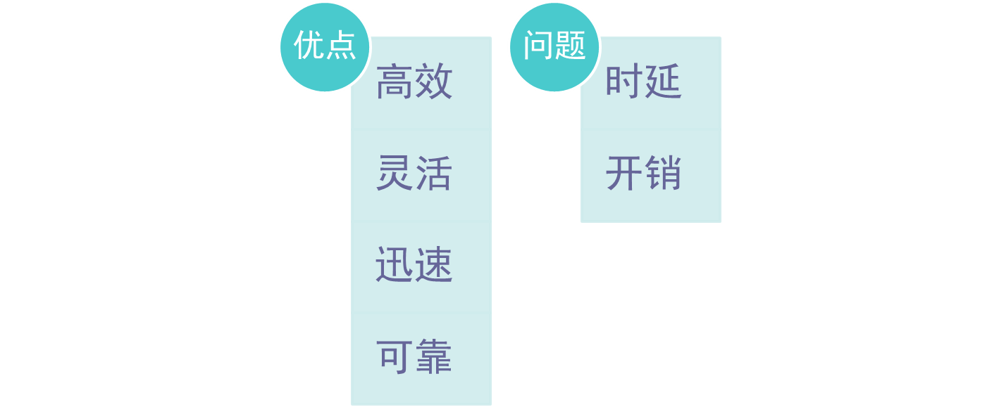
1.3 因特网的组成
--分组交换的总结

Slide 33
1.3 因特网的组成
--报文交换方式
(Message Switching)
报文一般比分组长的多
报文交换的时延较长

Slide 34
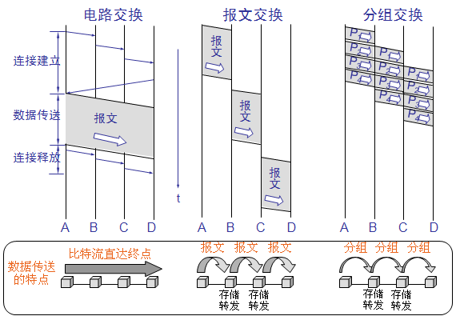
1.3 因特网的组成
三种交换方式的比较

Slide 35
指引
1.1 计算机网络在信息时代中的作用
1.2 因特网概述
1.3 因特网的组成
1.4 计算机网络在我国的发展
1.5 计算机网络的类别
1.6 计算机网络的性能
1.7 计算机网络的体系结构

Slide 36
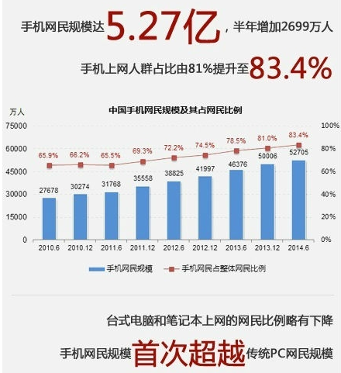
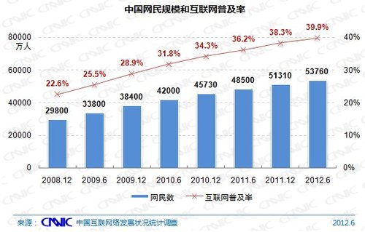
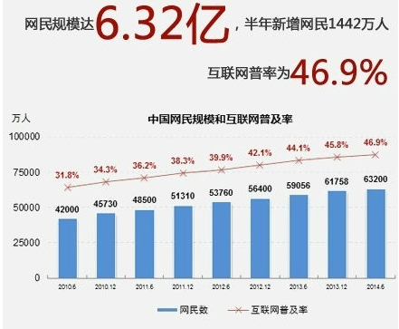
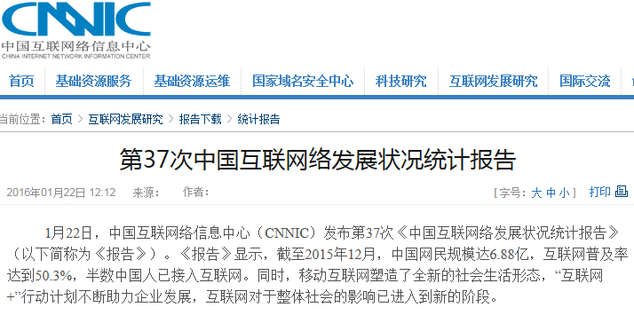
1.4 计算机网络在我国的发展
中国在1994年4月20日正式接入互联网
截至2014年6月，网民达6.32亿,2015年12月，6.88亿

Slide 37
指引
1.1 计算机网络在信息时代中的作用
1.2 因特网概述
1.3 因特网的组成
1.4 计算机网络在我国的发展
1.5 计算机网络的类别
1.6 计算机网络的性能
1.7 计算机网络的体系结构

Slide 38
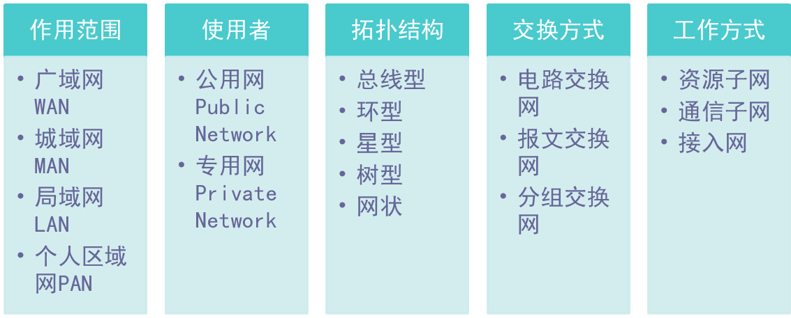
1.5 计算机网络的类别
计算机网络最简单的定义：一些互相连接的、自治的计算机的集合

Slide 39
指引
1.1 计算机网络在信息时代中的作用
1.2 因特网概述
1.3 因特网的组成
1.4 计算机网络在我国的发展
1.5 计算机网络的类别
1.6 计算机网络的性能
1.7 计算机网络的体系结构

Slide 40
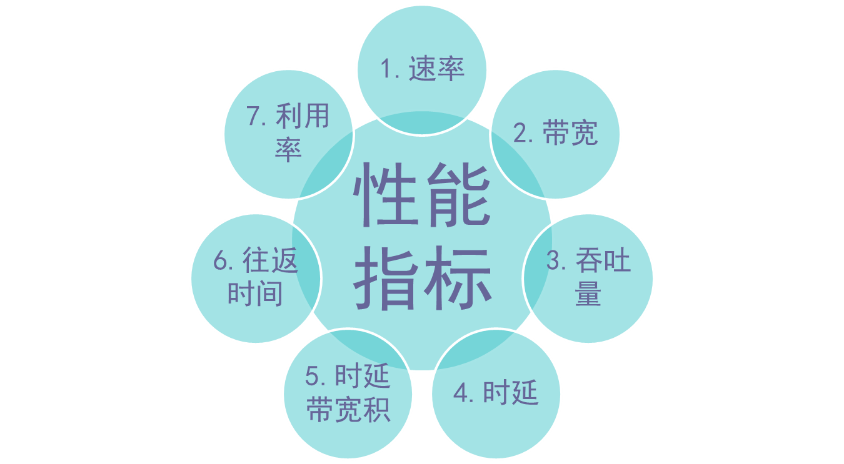
1.6 计算机网络的性能
1.6.1计算机网络的性能指标

Slide 41
1.6 计算机网络的性能
1.速率
1.速率
连接在计算机网络上的主机在数字信道上传送数据位数的速率，也称为data rate或bit rate。
单位是b/s, kb/s, Mb/s, Gb/s.

Slide 42
1.6 计算机网络的性能
2. 带宽
数据通信领域中，数字信道所能传送的最高数据率
单位是 b/s, kb/s, Mb/s, Gb/s.
2.带宽

Slide 43
1.6 计算机网络的性能
3. 吞吐量
即在单位时间内通过某个网络的数据量;
单位b/s, Mb/s, 等.
3.吞吐量

Slide 44
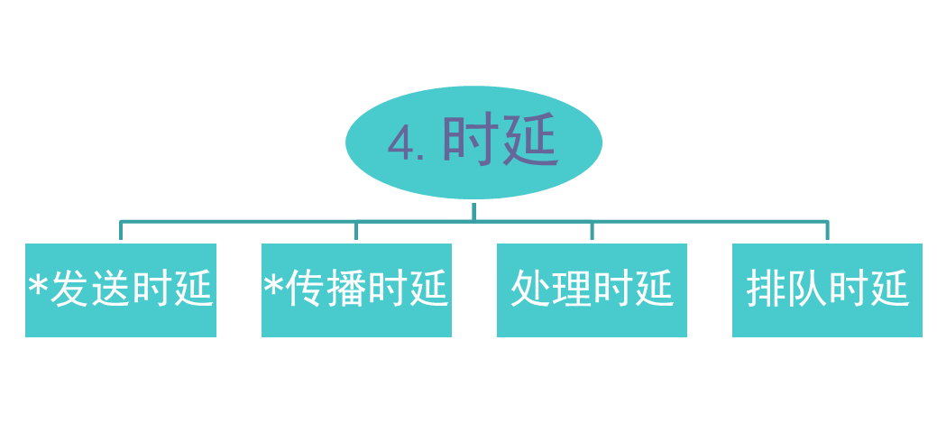
1.6 计算机网络的性能
4.时延
数据块长度（比特）
发送时延 =
信道带宽（比特/秒）

Slide 45

1.6 计算机网络的性能
4.时延
信道长度（米）
传播时延 =
信号在信道上的传播速率（米/秒）

Slide 46
1.6 计算机网络的性能
4.时延
网络结点存储转发处理时间

Slide 47
1.6 计算机网络的性能
4.时延
网络结点缓存队列排队时间

Slide 48
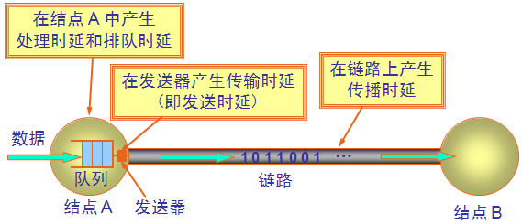
1.6 计算机网络的性能
4.时延

Slide 49
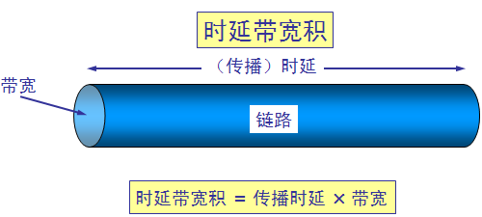
1.6 计算机网络的性能
5.时延带宽积
5.时延带宽积

Slide 50
1.6 计算机网络的性能
6. 往返时间RTT
6.往返时间
RTT(Round-Trip Time)
从发送方发送数据开始，到发送方收到接收方确认

Slide 51


1.6 计算机网络的性能
7. 利用率
信道利用率：
网络利用率: 信道利用率加权平均值
7.利用率

Slide 52
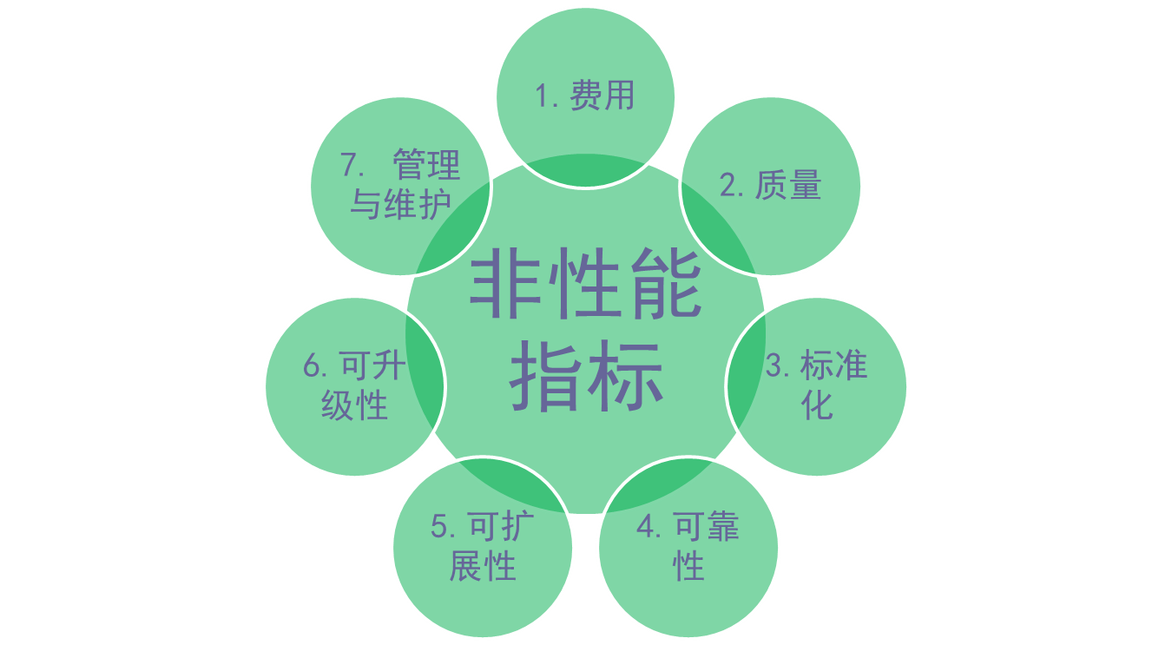
1.6 计算机网络的性能
1.6.1计算机网络的性能指标

Slide 53
指引
1.1 计算机网络在信息时代中的作用
1.2 因特网概述
1.3 因特网的组成
1.4 计算机网络在我国的发展
1.5 计算机网络的类别
1.6 计算机网络的性能
1.7 计算机网络的体系结构

Slide 54
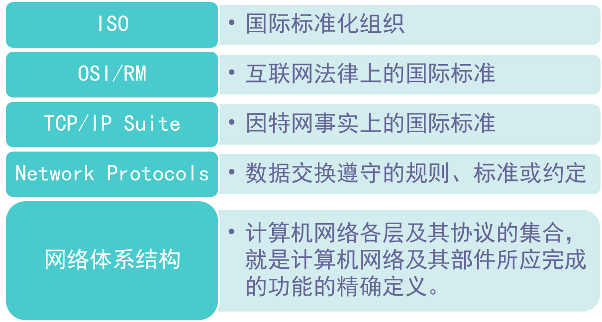
1.7 计算机网络的体系结构
几个基本概念

Slide 55
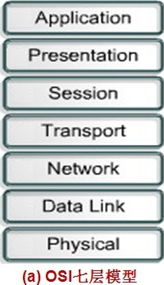
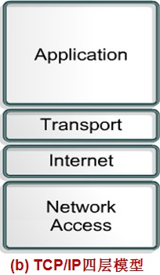
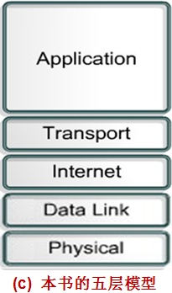
1.7 计算机网络的体系结构
计算机网络的体系结构

Slide 56
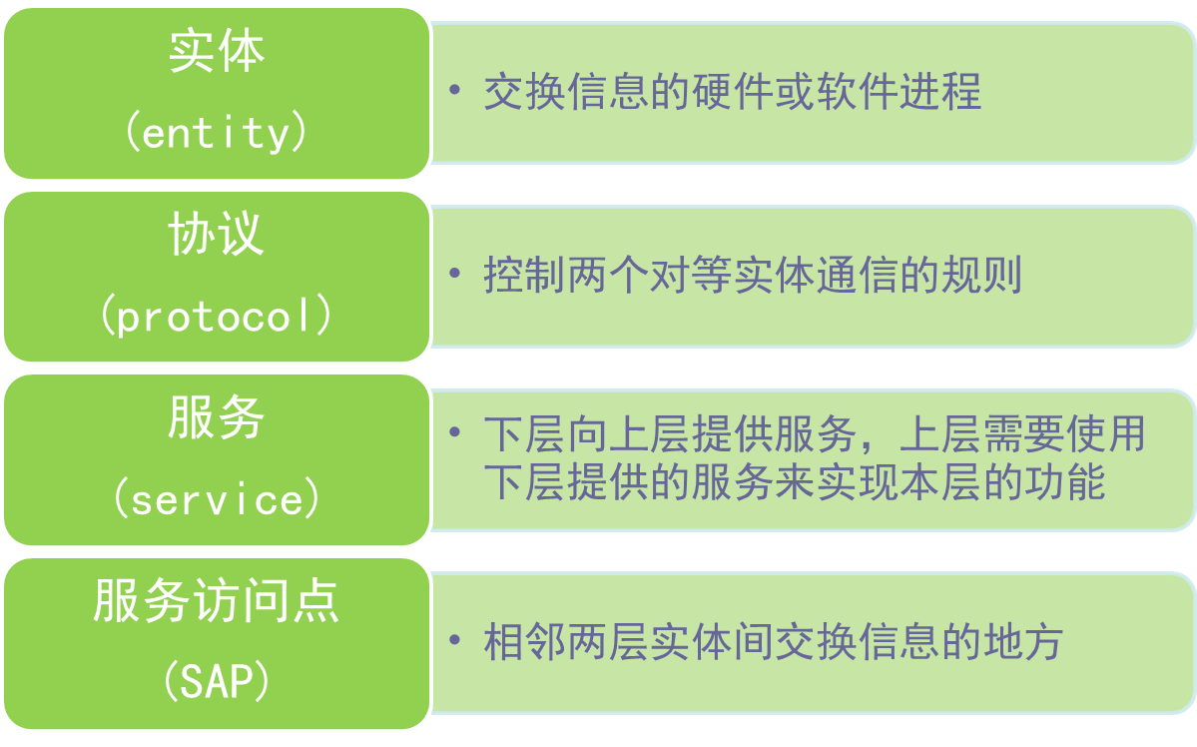
1.7 计算机网络的体系结构
开放系统信息交换涉及的几个概念

Slide 57
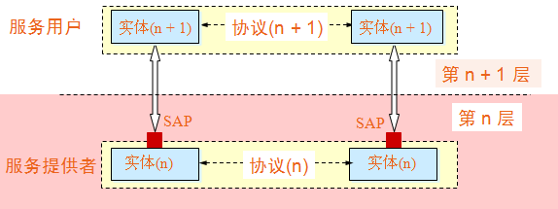
1.7 计算机网络的体系结构
开放系统信息交换涉及的几个概念

Slide 58
1.7 计算机网络的体系结构
层次模型
各层功能
各层协议
各层设备
应用层：直接为用户的应用进程提供服务。
运输层：负责向两个主机中进程之间的通信提供服务。
网络层：在不同主机之间的通信提供服务。
数据链路层：在两个相邻结点之间传送数据。
物理层：协调在物理媒体中传送比特流所需要的各种功能。
各种应用层协议
5 应用层
(HTTP, FTP, SMTP 等)
TCP, UDP
4 运输层
ICMP
IGMP
3 网络层
IP
3 路由器
RARP
ARP
数据链路层
2 数据链路层
数据链路层
2 网桥,交换机
GBN,CSMA … …
1 物理层
1 中继器,集线器
层次参考模型中各层的功能、协议和设备
从排错的角度来看层次参考模型
从安全角度来看层次参考模型

Slide 59
1.7 计算机网络的体系结构
五层协议对应的数据单元
应用层PDU
5 应用层
运输层报文
4 运输层
IP数据报(IP分组)
3 网络层
数据帧
数据链路层
2 数据链路层
0110101010100000100100
1 物理层

Slide 60
主机 1 向主机 2 发送数据
注意观察加入或剥去首部（尾部）的层次
主机 1
主机 2
5
运输层首部
5
应 用 层 数 据
网络层首部
4
H₄
应 用 层 数 据
4
链路层
首部
链路层
尾部
3
H₃
H₄
应 用 层 数 据
3
2
H₂
H₃
H₄
应 用 层 数 据
T₂
2
1
10100110100101 比 特 流 110101110101
1

Slide 61
主机 1 向主机 2 发送数据
我收到了 AP₁ 发来
的应用程序数据！
主机 1
主机 2
5
应 用 层 数 据
5
H₄
4
H₄
应 用 层 数 据
4
3
H₃
H₄
应 用 层 数 据
3
H₃
H₃
2
H₂
H₃
H₄
应 用 层 数 据
T₂
2
H₂
T₂
1
10100110100101 比 特 流 110101110101
1

Slide 62
客户进程和服务器进程
使用 TCP/IP 协议进行通信
应用层
应用层
① 客户发起连接建立请求
客户
服务器
② 服务器接受连接建立请求
运输层
运输层
因特网
网络层
网络层
数据链路层
数据链路层
物理层
物理层

Slide 63
功能较强的计算机
可同时运行多个服务器进程
计算机 1
计算机 3
计算机 2
应用层
应用层
应用层
客户 1
服务器
1
服务器
2
客户 2
运输层
运输层
运输层
网络层
网络层
网络层
数据链路层
数据链路层
数据链路层
物理层
物理层
物理层
因特网

Slide 64
本章小结
计算机网络的概述
计算机网络的组成与分类
计算机网络性能与参考模型

Slide 65

Thank You！
Any Questions？

